Slide 1
Campagne PSF 2025 Comités départementaux et clubs Code 1570 (Compte Asso)

Slide 2
Pièces à fournir code 1570
Année N-1 et N
Statuts mis à jour et signés
La liste des dirigeants à jour
Rapport d’activité approuvé de la dernière saison (dernier PV d’assemblée générale signé)
Budget prévisionnel approuvé de la saison en cours signé (BP de la structure avec la demande PSF à ne pas confondre avec le BP par action demandé par la suite)
Comptes annuels/ Bilan financier approuvés du dernier exercice clos (vous pouvez joindre le même document)
Pensez à mettre à jour l’ensemble des renseignements sur votre structure (moyens humains, licenciés, RIB…)
Le projet de développement de la structure (obligatoire pour les clubs et CD, voir modèle sur le site)

Slide 3
Les nouveautés 2025
Enveloppe Ligue : inconnue
Actions Clubs : 2 ou 3 actions + 1 option (développement durable)
Actions CD : 2 à 4 actions dont 1 obligatoire sur la féminisation
Possibilité de demander une subvention correspondant à 60% du budget de l’action.
Actions féminines prioritaires : obligation de préciser que vos actions sont à destination uniquement d’un public féminin.
Prioriser les actions : ping éducatif (jeunes) /ping actif (sport santé)/ping inclusif (personnes isolées de la pratique)

Slide 4
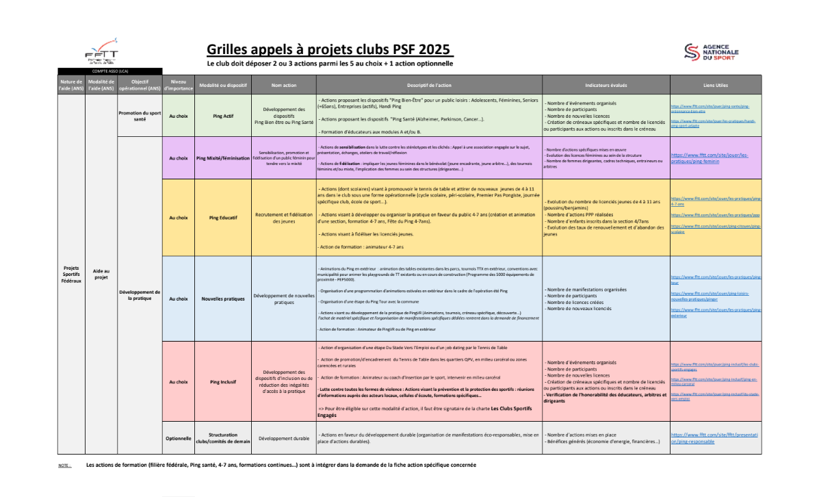

Slide 5
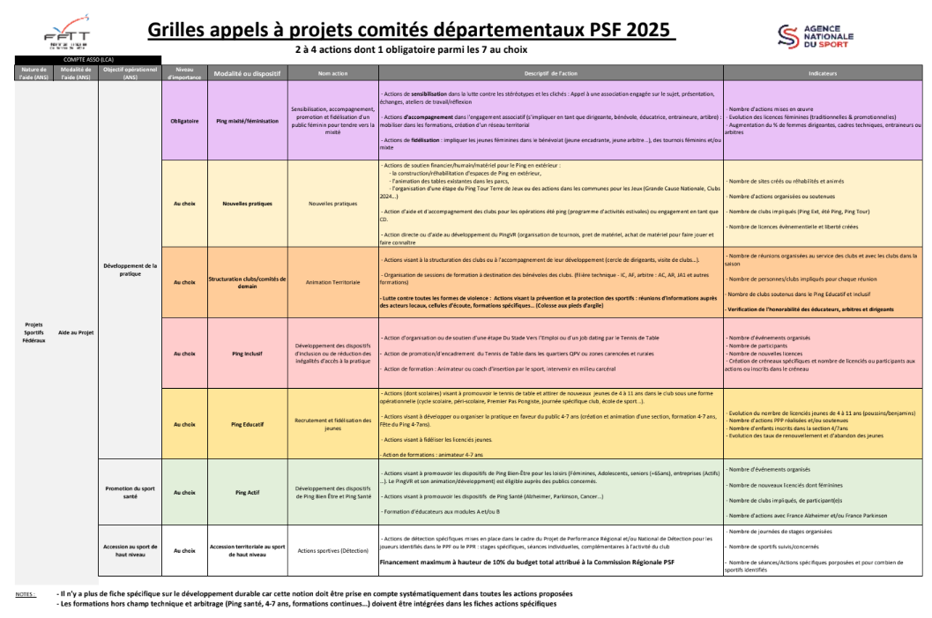

Slide 6
Critères d’éligibilité Toutes les actions déposées doivent débuter en 2025 et peuvent se poursuivre sur le premier trimestre 2026
Pour les clubs :
Être affilié à la FFTT
Contrôle d’honorabilité effectué pour chaque structure
Avoir mis à jour le projet de développement club
Fournir toutes les pièces justificatives demandées sur le Compte Asso
Avoir déposé le compte rendu financier ANS PSF 2024 (si vous aviez fait une demande)
Pour les actions handi/sport adapté, les demandes doivent être faites auprès des fédérations délégataires (FFH/FFSA), possibilité de déposer une demande dans chaque Fédération mais à condition que les 2 actions soient différentes, toute demande en double entrainera l’exclusion du dossier.
Pour les clubs omnisports ces derniers doivent également vérifier qu’une demande PSF de la structure omnisport n’a pas été engagée. (Si affilié à l’ASPPT pas de demande éligible, si affilié FFCO demande éligible uniquement pour la section TT du club, si affilié FFTT demande éligible)
Eviter le « saupoudrage » : si vous obtenez le seuil minimum de subvention 1500 ou 1000 euros, sachez que cette somme sera répartie sur 1 ou 2 actions (50/50), si vous avez déposé 3 actions l’un d’entre elle ne sera pas prise en compte. Nous vous conseillons donc de vous focaliser sur 2 actions « phare » en appuyant sur la qualité de la demande.

Slide 7
Pour les comités :
Avoir mis à jour le projet de développement territorial (saison en cours ou olympiade)
Avoir déposé le compte rendu financier ANS PSF 2024 ( attention particulière portée à la qualité des bilans)
Fournir toutes les pièces justificatives demandées sur le Compte Asso
Attention le seuil d’aide financière par bénéficiaire et par exercice s’élève à 1500 euros (le budget min doit être de 2400 euros, car subvention max. à hauteur de 60%). Sauf les ZRR ou le seuil est abaissé à 1000 euros (pas pour les QPV).
Les actions non éligibles concernent : Le PSF finance des projets de développement et pas de fonctionnement
L’emploi et l’apprentissage
Les équipements sportifs et achats de matériels lourds
L’organisation de compétitions et l’organisation de stages sportifs (hors détection) dans une approche compétitive (excepté les Outre-Mer et les structures reconnues Pôles Espoirs et portés par les ligues).

Slide 8
Critères d’évaluation Le PSF concerne le développement et non pas l’emploi/les équipements/l’accès au haut niveau
Pour les clubs :
Nombre de licenciés et « licenciées »
Nombre d’heure d’activité (hebdo)
Qualité du dossier (explication projet, BP cohérent)
Si 1ère demande : critère innovant
Si renouvellement : qualité du bilan 2024 (plusieurs clubs ont reçu un mail de notre part la saison dernière pour les avertir de la qualité « médiocre » des bilans d’actions , et sont conscients qu’en cas de renouvellement leur demande ne serait pas prise en compte.) Nous avons besoin d’un bilan qualitatif (quelles actions/quand/avec qui/ou?/nbr de personnes impactées…) et quantitatif (budget réalisé de l’action, attention vous ne pouvez pas justifier uniquement par du salaire).
Pour les comités :
Nombre de licenciés et « licenciées »
Nombre de clubs
Qualité du dossier (explication projet, BP cohérent)
Si 1ère demande : critère innovant
Si renouvellement : qualité du bilan 2024
3 personnes assurent une pré-vérification des dossiers avant l’instruction par la commission régionale : Frédéric Guérin et Maxime Carlomagno sur le volet technique des actions déposées, et Bérengère Bouchet sur le volet administratif des dossiers. Nous vous encourageons à ne pas attendre la dernière minute pour déposer vos dossiers, afin que nous ayons le temps de vérifier ces derniers et que nous puissions vous faire un retour si vous devez modifier certains éléments.

Slide 9
Calendrier
Ouverture de la plate-forme le 11 avril
Fermeture de la plate-forme le 5 mai à 17h00 (accompagnement jusqu’au 2 mai).
Rappel aux clubs et CD : webinaire de présentation le 15/04, mise à jour constante sur le site internet de la Ligue.
Du 6 au 30 mai phase d’instruction par la commission régionale
Du 30 mai au 17 juin phase d’instruction par la commission fédérale
30 juin transmission des propositions à l’ANS
Versement des subventions : Courant aout/septembre …
Campagne PST : ouverture le 5 mai pour les actions auprès des publics prioritaires (QPV, ZRR, public en situation de handicap, femmes)

Slide 10
N’hésitez pas à contacter Bérengère BOUCHET pour toute question relative au dépôt de vos dossiers. E-mail : berengere@laura-tt.fr Téléphone : 06.34.32.65.90

